Slide 1
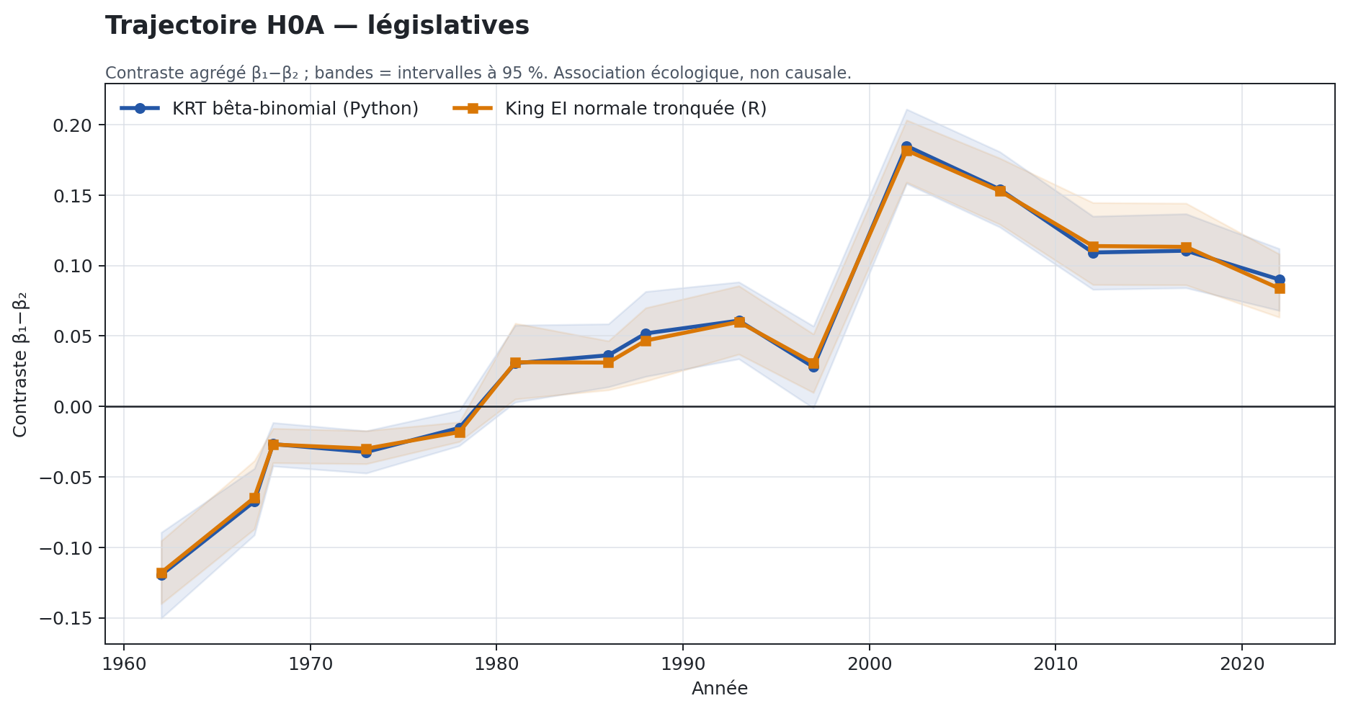
INFÉRENCE ÉCOLOGIQUE · 1962–2022
Résultats
longitudinaux
Panel fixe de 2 000 communes
KRT Python · King EI R · NLS
240/240 Python · 240/240 R
Résultats, diagnostics et transparence
Notes:
[Sources]
- 03_FIGURES/trajectoire_H0A/H0A_legislative.png
- 02_TABLES_PRINCIPALES/longitudinal_krt_aggregate.parquet
- 02_TABLES_PRINCIPALES/longitudinal_r_ei_aggregate.parquet
[/Sources]

Slide 2
RÉSULTATS CLÉS
Deux trajectoires centrales, une validation différenciée
H0A
H1
Le contraste d'abstention populaire passe d'un signe négatif à un signe positif.
Le contraste de vote populaire à gauche devient négatif dans les scrutins récents.
240/240
240/240
270/292
41/240
KRT canoniques
R EI valides
NLS au statut pass
MCMC au statut pass
Couverture de calcul ≠ validation substantielle : caveats et échecs restent visibles.
Sources : tables KRT/R/NLS et diagnostics résumés de la livraison professeur.
02
Notes:
[Sources]
- 02_TABLES_PRINCIPALES/longitudinal_krt_aggregate.parquet
- 02_TABLES_PRINCIPALES/longitudinal_r_ei_aggregate.parquet
- 02_TABLES_PRINCIPALES/longitudinal_nls.parquet
- 05_DIAGNOSTICS/diagnostics_KRT_resume.csv
[/Sources]

Slide 3
QUESTION, DONNÉES, MÉTHODE
Mesurer des contrastes sociaux sans confondre écologie et individus
Question scientifique
Panel
2 000 communes fixes · géographie harmonisée · provenance jointe
Comment les associations entre structure sociale communale et choix électoraux se déplacent-elles entre 1962 et 2022 ?
KRT
Bêta-binomial NumPyro · β communaux · intervalles postérieurs
Lien Cagé–Piketty : transformation de la composition sociale des électorats, ici mesurée au niveau communal et longitudinal.
R EI
King normale tronquée via ei/eiPack · réplication de robustesse
Limite centrale
NLS
Objectif déterministe multi-départs · solution ponctuelle
Association écologique, ni comportement individuel observé ni causalité.
Sources : panel_2000.csv, MODEL_SCENARIOS.csv et tables principales.
03
Notes:
[Sources]
- 04_PANEL_ET_HARMONISATION/panel_2000.csv
- 06_DOCUMENTATION/MODEL_SCENARIOS.csv
- 02_TABLES_PRINCIPALES/longitudinal_krt_aggregate.parquet
[/Sources]

Slide 4
H0A · LÉGISLATIVES
Le contraste d'abstention populaire change de signe
Négatif au début, positif depuis les années 1980.
• Pic au début des années 2000
• KRT et R EI suivent la même forme
• Intervalle et diagnostic restent attachés
03_FIGURES/trajectoire_H0A/H0A_legislative.png
04
Notes:
Négatif au début, positif depuis les années 1980.
[Sources]
- 03_FIGURES/trajectoire_H0A/H0A_legislative.png
[/Sources]

Slide 5
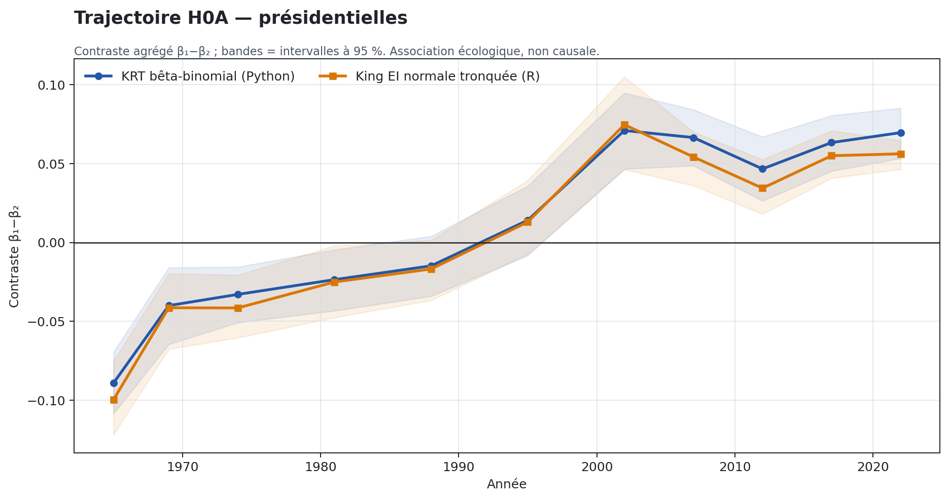
H0A · PRÉSIDENTIELLES
La même bascule, avec un calendrier distinct
Le contraste récent est positif, mais moins élevé qu'aux législatives.
• Bascule plus progressive
• Écart KRT–R limité
• Scrutins séparés pour éviter une moyenne trompeuse
03_FIGURES/trajectoire_H0A/H0A_presidential.png
05
Notes:
Le contraste récent est positif, mais moins élevé qu'aux législatives.
[Sources]
- 03_FIGURES/trajectoire_H0A/H0A_presidential.png
[/Sources]

Slide 6
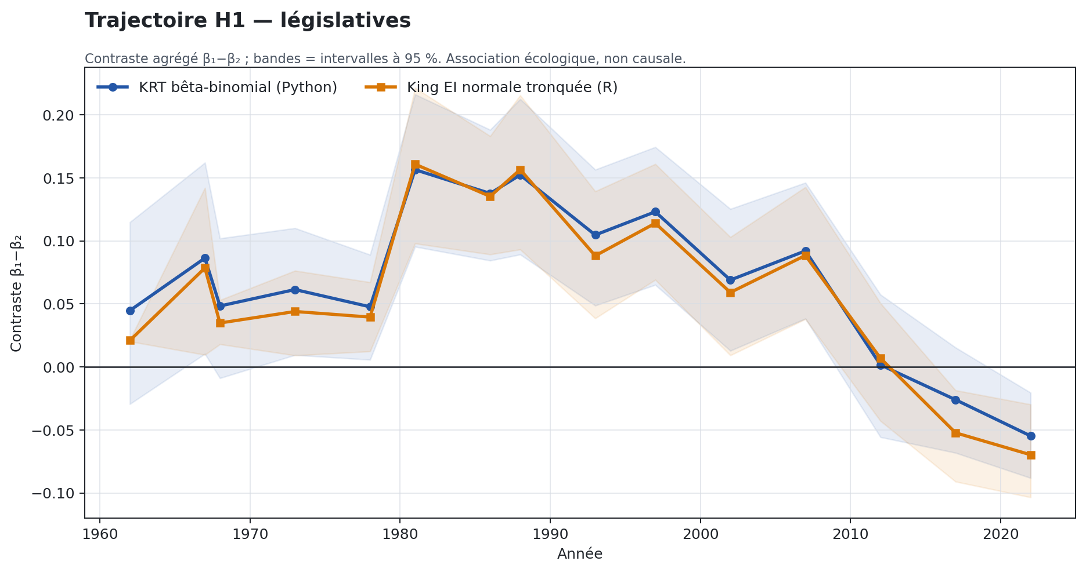
H1 · LÉGISLATIVES
Le contraste de vote populaire à gauche se retourne
Positif pendant une grande partie de la période, négatif en 2022.
• Sommet autour des années 1980
• Déclin après 2000
• Concordance de signe KRT–R en 2022
03_FIGURES/trajectoire_H1/H1_legislative.png
06
Notes:
Positif pendant une grande partie de la période, négatif en 2022.
[Sources]
- 03_FIGURES/trajectoire_H1/H1_legislative.png
[/Sources]

Slide 7
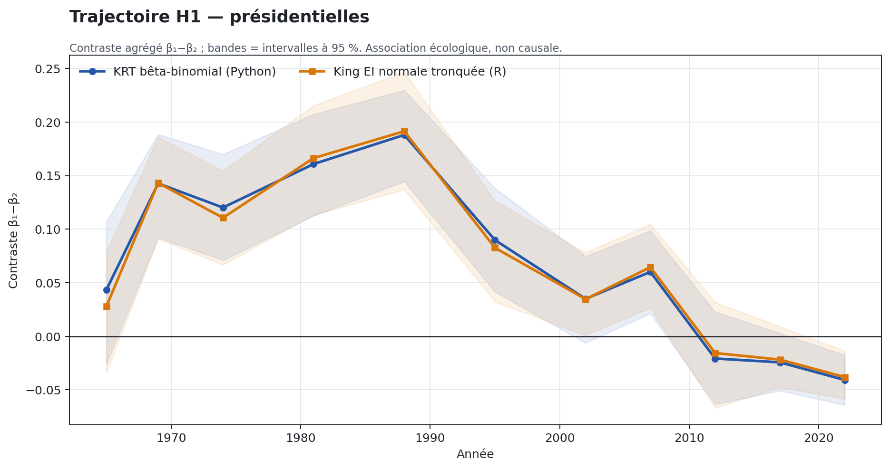
H1 · PRÉSIDENTIELLES
Le retournement apparaît aussi aux présidentielles
Le contraste atteint un maximum à la fin des années 1980 puis passe sous zéro.
• Convergence vers zéro après 2000
• Négatif en 2022
• Association écologique, non transfert individuel
03_FIGURES/trajectoire_H1/H1_presidential.png
07
Notes:
Le contraste atteint un maximum à la fin des années 1980 puis passe sous zéro.
[Sources]
- 03_FIGURES/trajectoire_H1/H1_presidential.png
[/Sources]

Slide 8
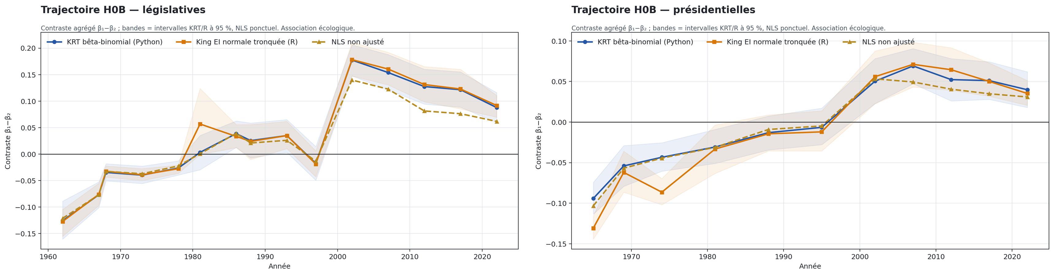
H0B
Abstention : la trajectoire des ouvriers diffère selon le scrutin
H0B isole les ouvriers pour éviter qu’une moyenne populaire ne masque leur trajectoire propre.
• Ouvriers × autres groupes
• β₁−β₂, en proportion
• KRT, R EI et NLS en parallèle
03_FIGURES/trajectoires_KRT_R_NLS_toutes_hypotheses/combined/H0B_legislative_presidential.png
08
Notes:
H0B isole les ouvriers pour éviter qu’une moyenne populaire ne masque leur trajectoire propre.
[Sources]
- 03_FIGURES/trajectoires_KRT_R_NLS_toutes_hypotheses/combined/H0B_legislative_presidential.png
- 02_TABLES_PRINCIPALES/longitudinal_contrasts_krt_r_nls.parquet
- 06_DOCUMENTATION/MODEL_SCENARIOS.csv
[/Sources]

Slide 9
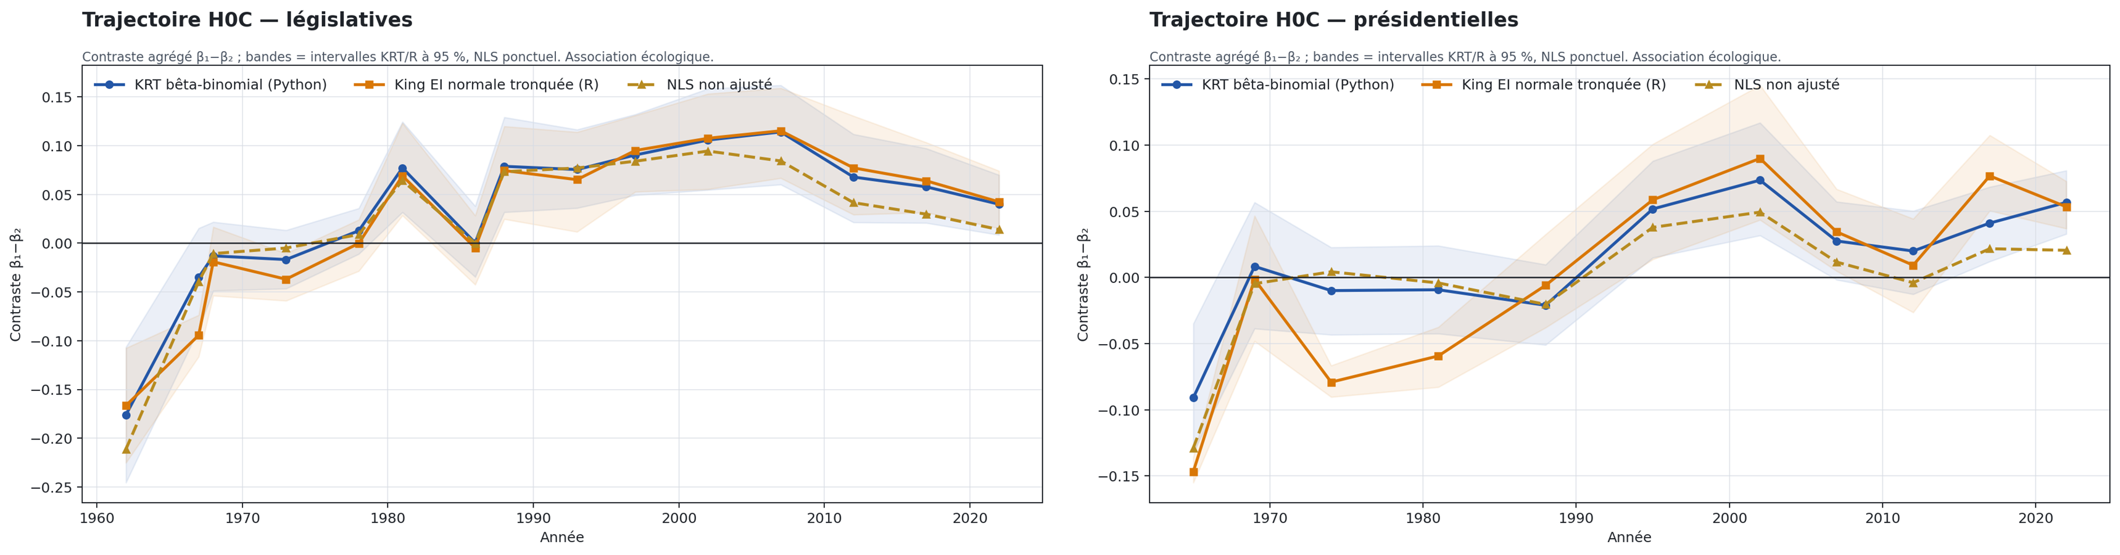
H0C
Abstention : les employés suivent une trajectoire distincte
H0C sépare les employés des ouvriers et rend visible une dynamique sociale différente.
• Employés × autres groupes
• β₁−β₂, en proportion
• KRT, R EI et NLS en parallèle
03_FIGURES/trajectoires_KRT_R_NLS_toutes_hypotheses/combined/H0C_legislative_presidential.png
09
Notes:
H0C sépare les employés des ouvriers et rend visible une dynamique sociale différente.
[Sources]
- 03_FIGURES/trajectoires_KRT_R_NLS_toutes_hypotheses/combined/H0C_legislative_presidential.png
- 02_TABLES_PRINCIPALES/longitudinal_contrasts_krt_r_nls.parquet
- 06_DOCUMENTATION/MODEL_SCENARIOS.csv
[/Sources]

Slide 10
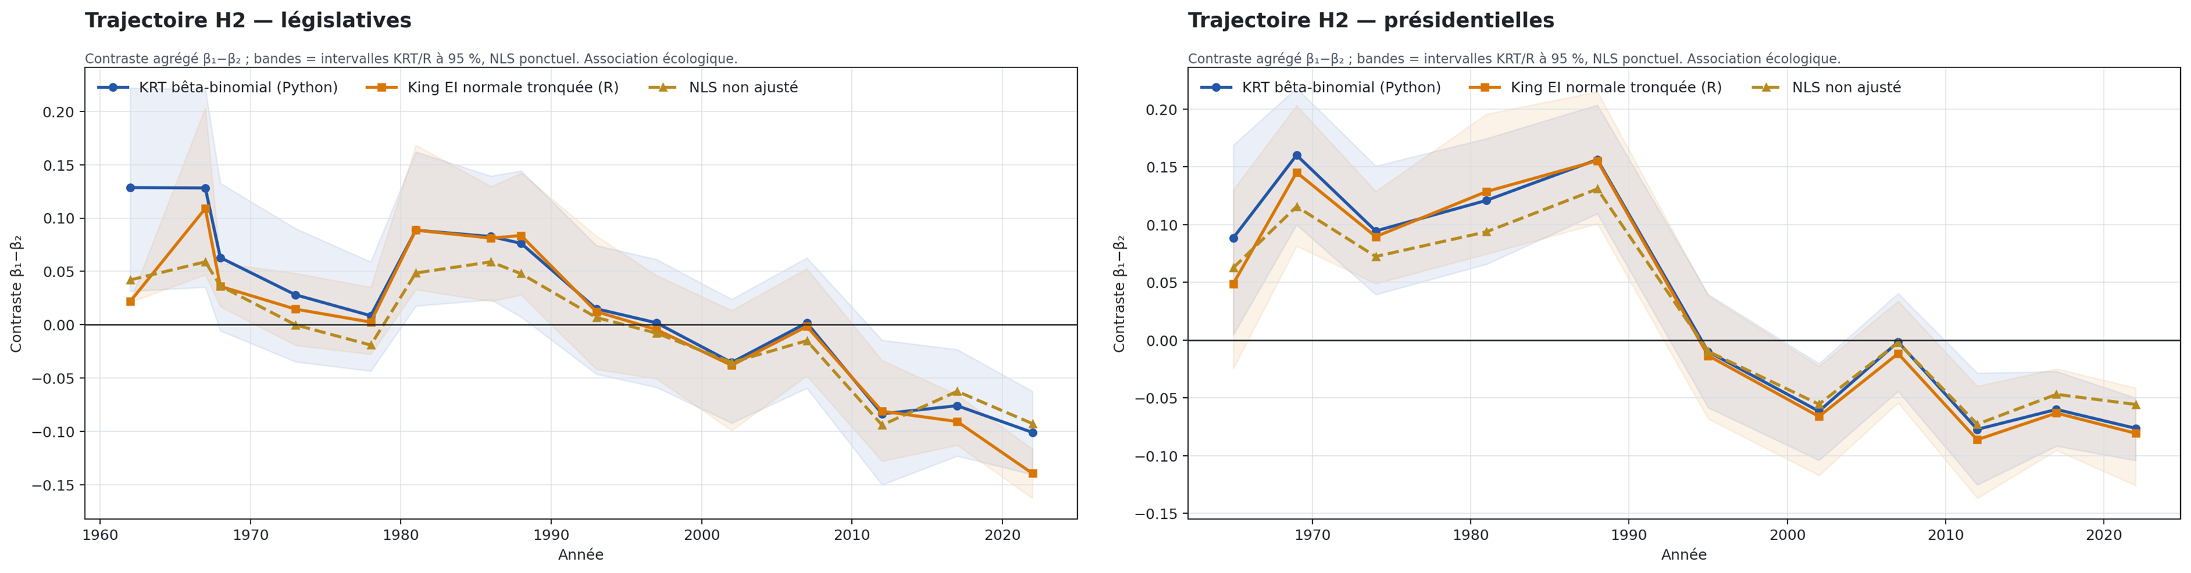
H2
Vote à gauche : la trajectoire ouvrière varie avec le calendrier électoral
H2 suit spécifiquement le contraste écologique du vote à gauche chez les ouvriers.
• Ouvriers × autres groupes
• Gauche × non-gauche
• Législatives et présidentielles séparées
03_FIGURES/trajectoires_KRT_R_NLS_toutes_hypotheses/combined/H2_legislative_presidential.png
10
Notes:
H2 suit spécifiquement le contraste écologique du vote à gauche chez les ouvriers.
[Sources]
- 03_FIGURES/trajectoires_KRT_R_NLS_toutes_hypotheses/combined/H2_legislative_presidential.png
- 02_TABLES_PRINCIPALES/longitudinal_contrasts_krt_r_nls.parquet
- 06_DOCUMENTATION/MODEL_SCENARIOS.csv
[/Sources]

Slide 11
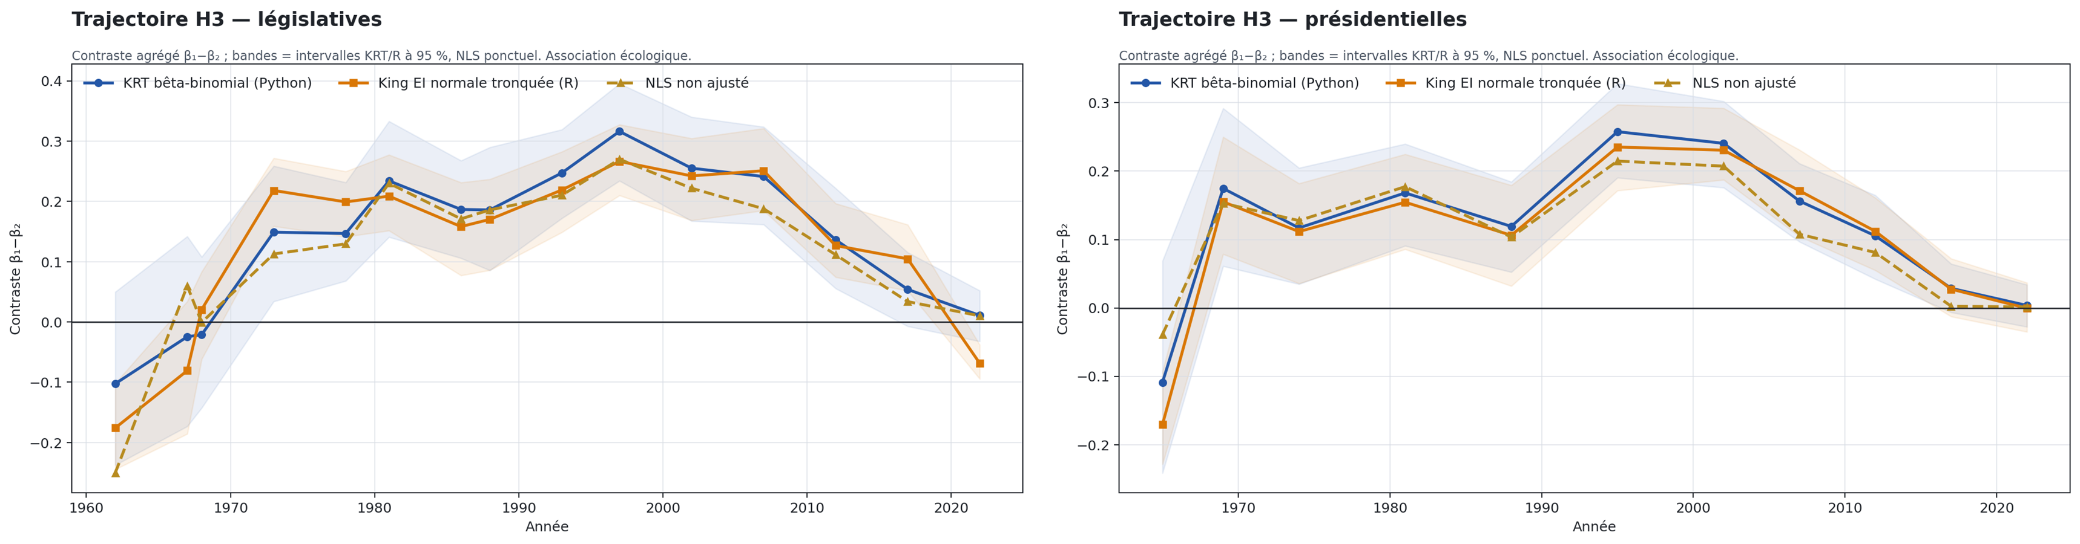
H3
Vote à gauche : la trajectoire des employés n’est pas celle des ouvriers
H3 confirme l’intérêt de ne pas traiter ouvriers et employés comme un bloc homogène.
• Employés × autres groupes
• Gauche × non-gauche
• KRT, R EI et NLS en parallèle
03_FIGURES/trajectoires_KRT_R_NLS_toutes_hypotheses/combined/H3_legislative_presidential.png
11
Notes:
H3 confirme l’intérêt de ne pas traiter ouvriers et employés comme un bloc homogène.
[Sources]
- 03_FIGURES/trajectoires_KRT_R_NLS_toutes_hypotheses/combined/H3_legislative_presidential.png
- 02_TABLES_PRINCIPALES/longitudinal_contrasts_krt_r_nls.parquet
- 06_DOCUMENTATION/MODEL_SCENARIOS.csv
[/Sources]

Slide 12
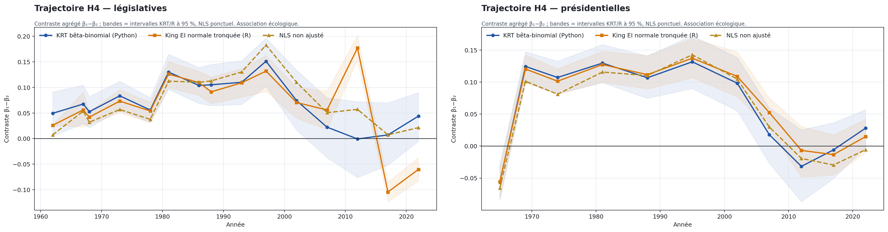
H4
Vote à droite : indépendants agricoles et salariés sont comparés directement
H4 change le découpage social : indépendants agricoles contre ensemble des salariés.
• Agri.-indépendants × salariés
• Droite × reste
• Fenêtres d’admissibilité conservées
03_FIGURES/trajectoires_KRT_R_NLS_toutes_hypotheses/combined/H4_legislative_presidential.png
12
Notes:
H4 change le découpage social : indépendants agricoles contre ensemble des salariés.
[Sources]
- 03_FIGURES/trajectoires_KRT_R_NLS_toutes_hypotheses/combined/H4_legislative_presidential.png
- 02_TABLES_PRINCIPALES/longitudinal_contrasts_krt_r_nls.parquet
- 06_DOCUMENTATION/MODEL_SCENARIOS.csv
[/Sources]

Slide 13
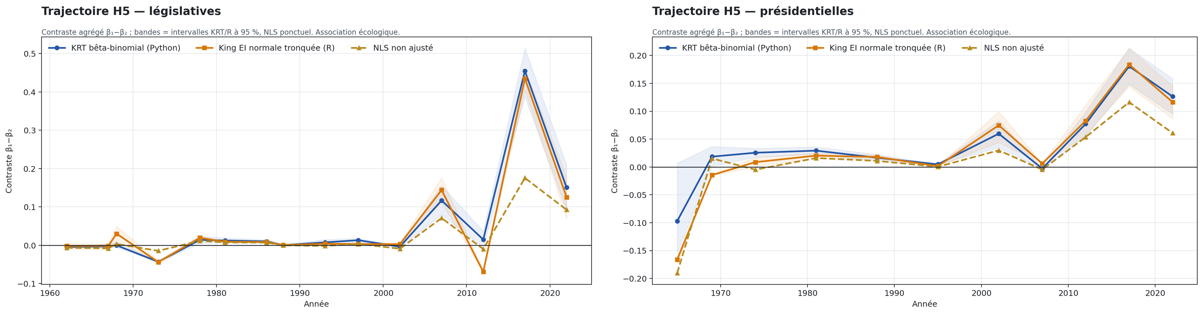
H5
Vote au centre : le contraste des cadres est désormais visible
H5 complète la comparaison en isolant les cadres face aux autres groupes sociaux.
• Cadres × autres groupes
• Centre × non-centre
• KRT, R EI et NLS en parallèle
03_FIGURES/trajectoires_KRT_R_NLS_toutes_hypotheses/combined/H5_legislative_presidential.png
13
Notes:
H5 complète la comparaison en isolant les cadres face aux autres groupes sociaux.
[Sources]
- 03_FIGURES/trajectoires_KRT_R_NLS_toutes_hypotheses/combined/H5_legislative_presidential.png
- 02_TABLES_PRINCIPALES/longitudinal_contrasts_krt_r_nls.parquet
- 06_DOCUMENTATION/MODEL_SCENARIOS.csv
[/Sources]

Slide 14
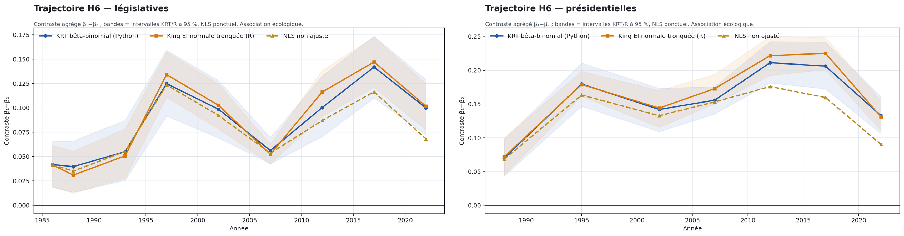
H6
Vote FN/RN : la trajectoire ouvrière commence en 1986
H6 est interprété sur une fenêtre plus courte, alignée sur la disponibilité du vote FN/RN.
• Ouvriers × autres groupes
• FN/RN × non-FN/RN
• Première année : 1986
03_FIGURES/trajectoires_KRT_R_NLS_toutes_hypotheses/combined/H6_legislative_presidential.png
14
Notes:
H6 est interprété sur une fenêtre plus courte, alignée sur la disponibilité du vote FN/RN.
[Sources]
- 03_FIGURES/trajectoires_KRT_R_NLS_toutes_hypotheses/combined/H6_legislative_presidential.png
- 02_TABLES_PRINCIPALES/longitudinal_contrasts_krt_r_nls.parquet
- 06_DOCUMENTATION/MODEL_SCENARIOS.csv
[/Sources]

Slide 15
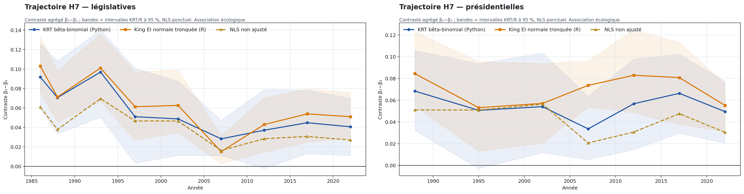
H7
Vote FN/RN : les employés présentent une trajectoire propre
H7 sépare les employés des ouvriers sur la même fenêtre électorale depuis 1986.
• Employés × autres groupes
• FN/RN × non-FN/RN
• KRT, R EI et NLS en parallèle
03_FIGURES/trajectoires_KRT_R_NLS_toutes_hypotheses/combined/H7_legislative_presidential.png
15
Notes:
H7 sépare les employés des ouvriers sur la même fenêtre électorale depuis 1986.
[Sources]
- 03_FIGURES/trajectoires_KRT_R_NLS_toutes_hypotheses/combined/H7_legislative_presidential.png
- 02_TABLES_PRINCIPALES/longitudinal_contrasts_krt_r_nls.parquet
- 06_DOCUMENTATION/MODEL_SCENARIOS.csv
[/Sources]

Slide 16
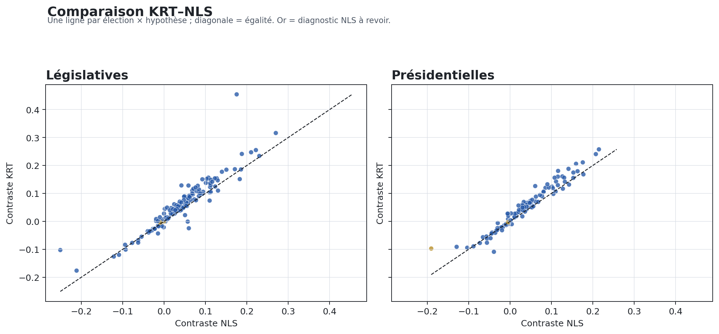
COMPARAISON DE MODÈLES
KRT et NLS s'alignent globalement, avec des exceptions
La plupart des 240 couples restent proches de la diagonale.
• Objectifs statistiques différents
• Or = diagnostic NLS à revoir
• Accord de signe plus important que l'identité
03_FIGURES/comparaison_KRT_NLS/comparaison_krt_nls.png
16
Notes:
La plupart des 240 couples restent proches de la diagonale.
[Sources]
- 03_FIGURES/comparaison_KRT_NLS/comparaison_krt_nls.png
[/Sources]

Slide 17
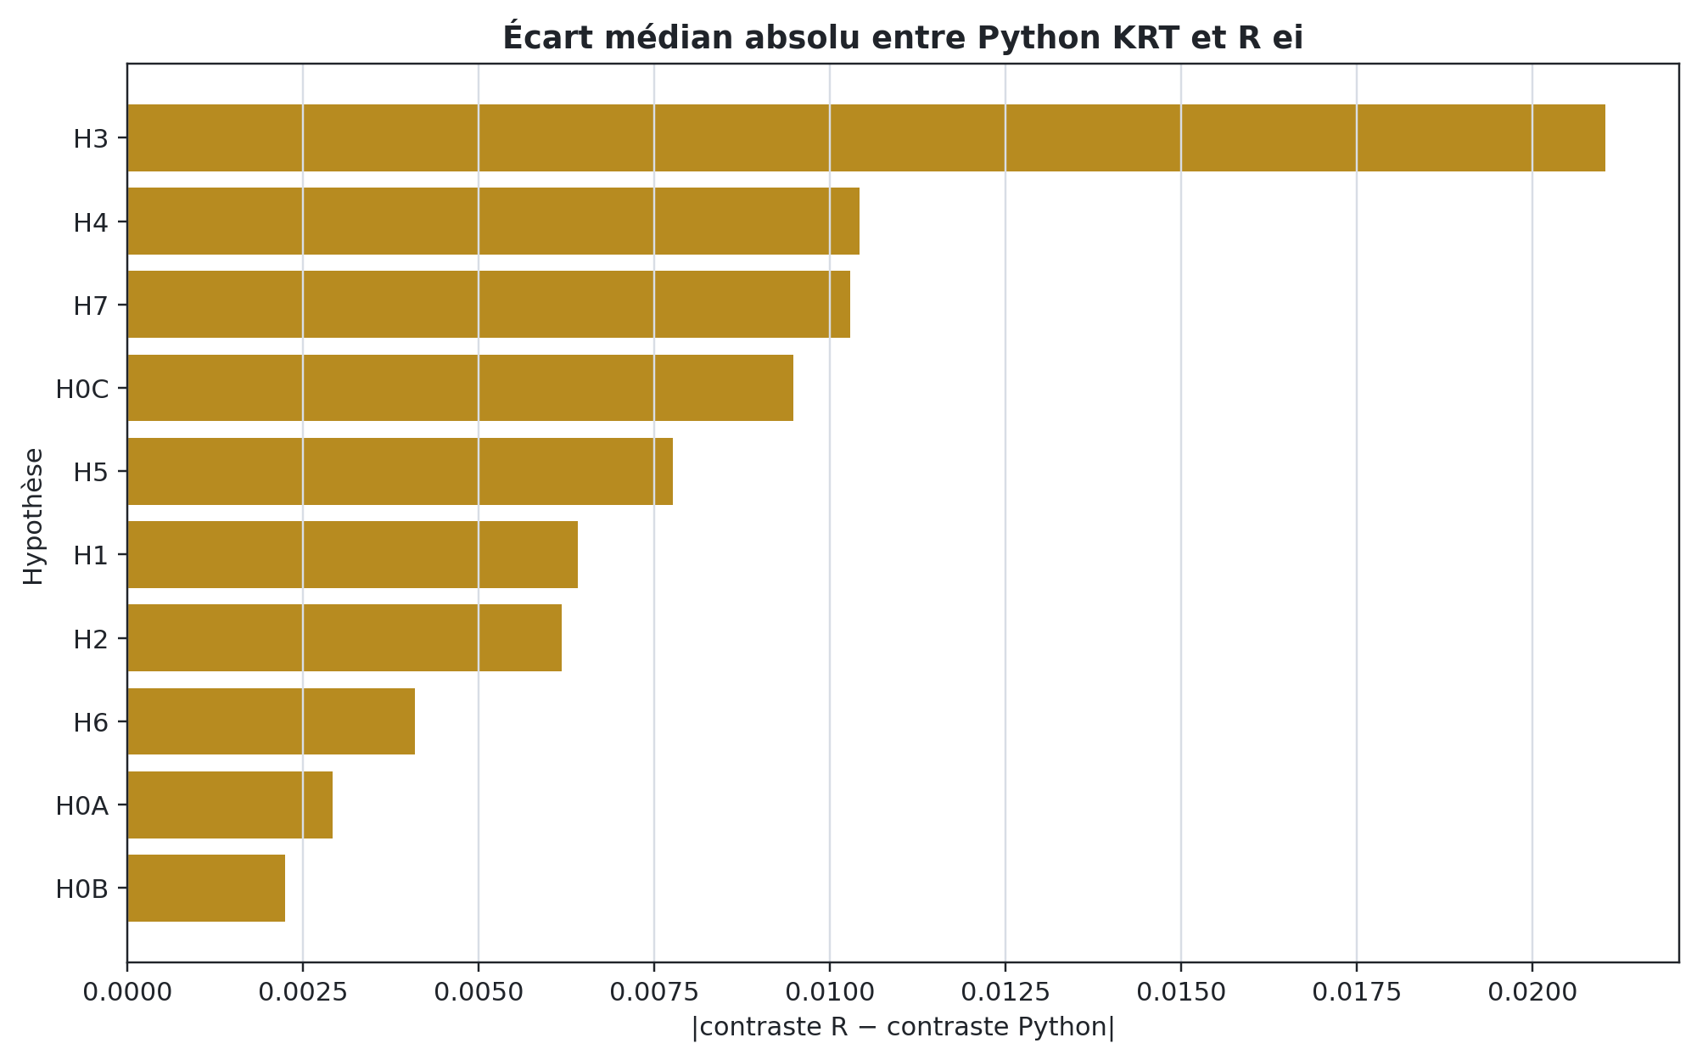
ROBUSTESSE PYTHON–R
La sensibilité dépend de l'hypothèse
H3 présente l'écart absolu médian le plus élevé ; H0B le plus faible.
• R EI n'est pas le même modèle que KRT
• Un écart n'est pas une erreur de traduction
• Les 240 couples restent auditables
work/longitudinal_2000_v1_full_240_professeur_candidate/03_FIGURES/comparaison_modeles/ecart_median_par_hypothese.png
17
Notes:
H3 présente l'écart absolu médian le plus élevé ; H0B le plus faible.
[Sources]
- work/longitudinal_2000_v1_full_240_professeur_candidate/03_FIGURES/comparaison_modeles/ecart_median_par_hypothese.png
[/Sources]

Slide 18
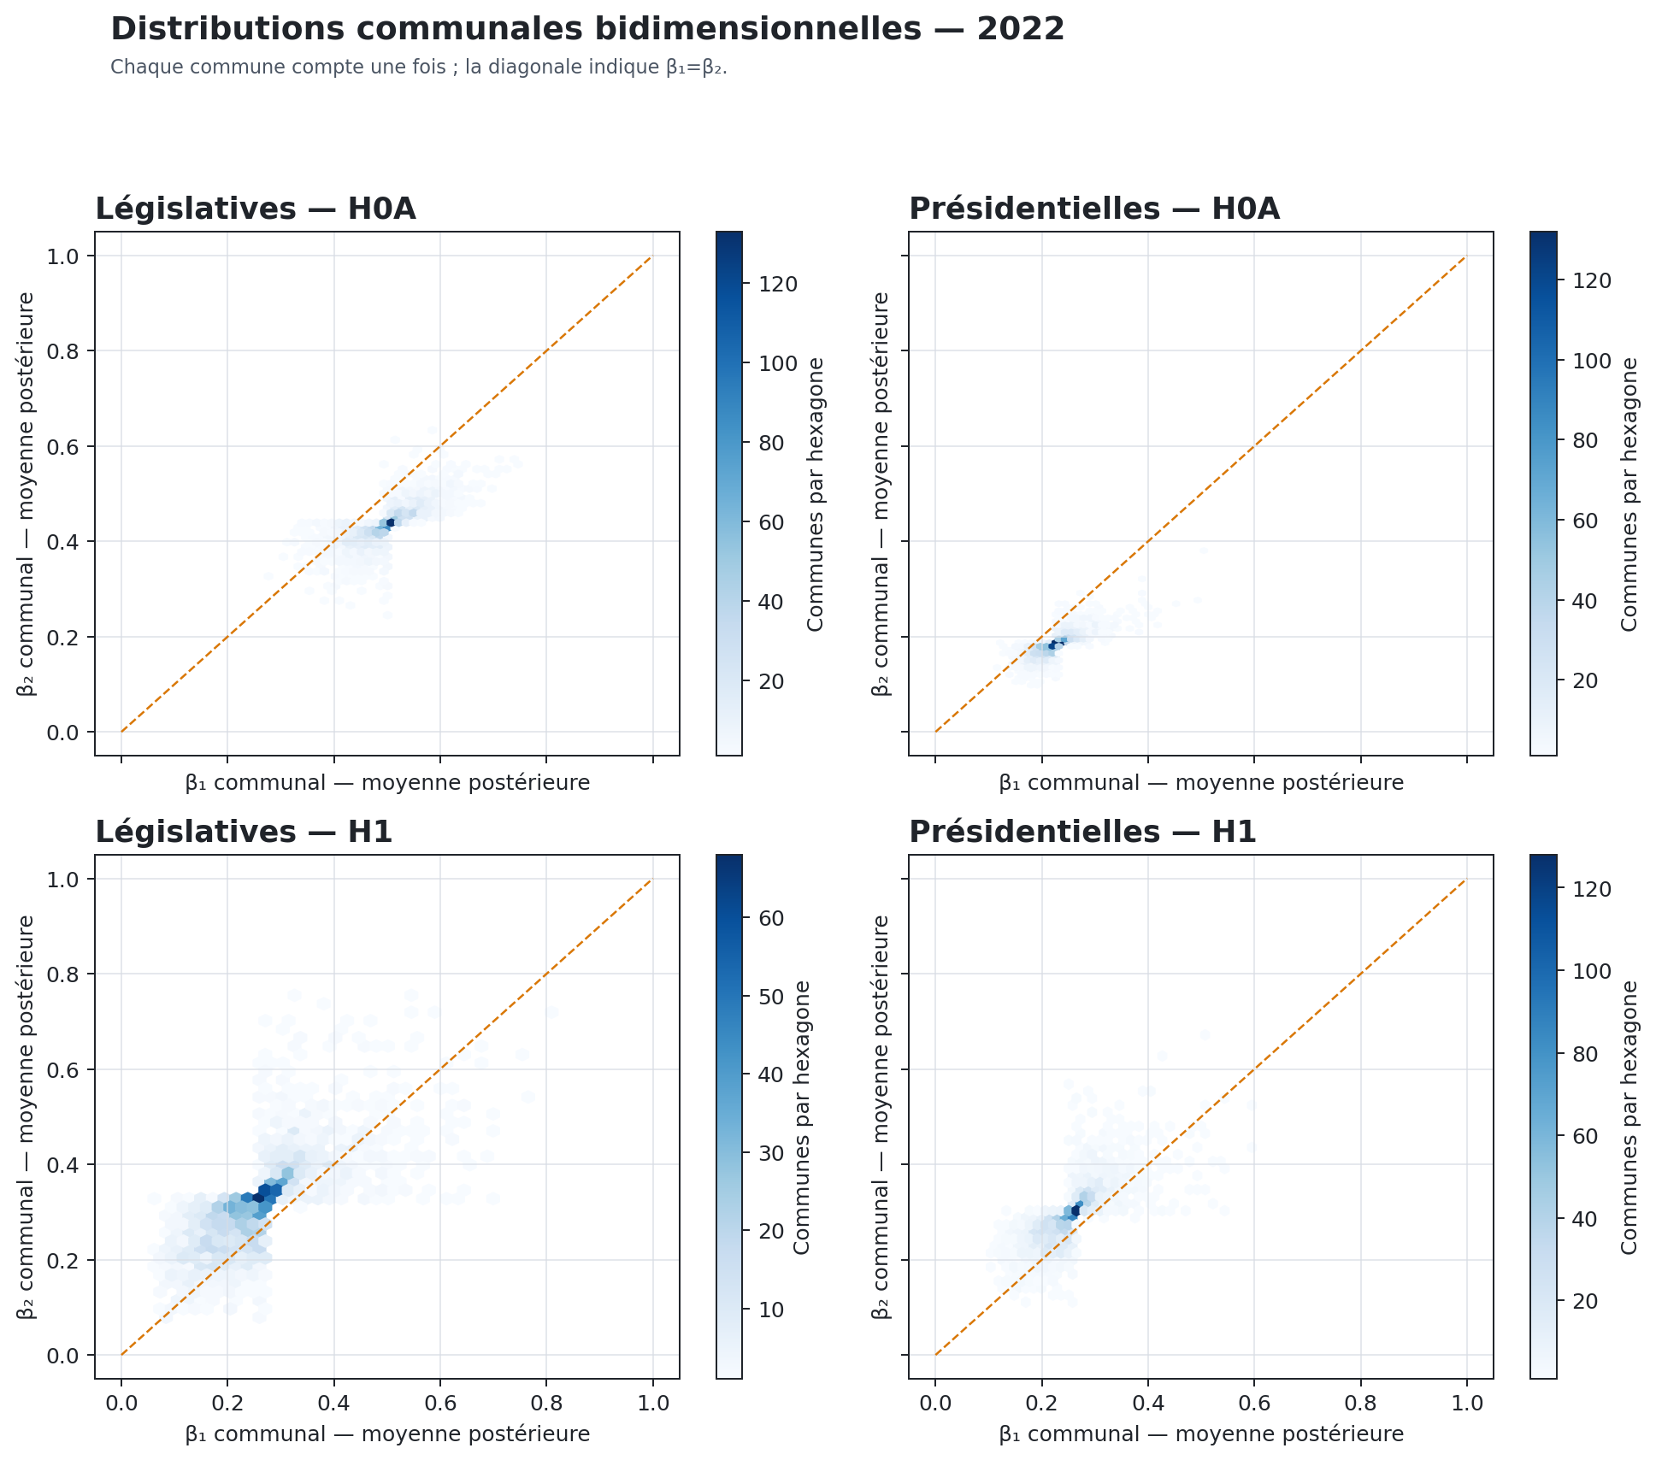
AUDIT 2022
Chaque commune compte une fois dans le plan β₁–β₂
Quatre panneaux : H0A/H1 × législatives/présidentielles. La diagonale repère β₁=β₂.
Source : 03_FIGURES/distributions_2D_2022/distributions_2d_2022.png ; 4 000 communes-panneaux par hypothèse.
18
Notes:
[Sources]
- 03_FIGURES/distributions_2D_2022/distributions_2d_2022.png
- 02_TABLES_PRINCIPALES/longitudinal_krt_commune.parquet
[/Sources]

Slide 19
DIAGNOSTICS
Le calcul est complet ; la validation ne l'est pas uniformément
KRT · statut MCMC
Identification KRT
NLS
17 pass
222 caveat
1 fail
270 pass
22 fail
41
88
111
pass
caveat
fail
Les relances diagnostiques ciblées ne sont pas sélectionnées. Les statuts caveat/fail restent visibles dans les Parquet et les diagnostics résumés.
Sources : diagnostics_KRT_resume.csv, diagnostics_NLS_resume.csv, identification_resume.csv.
19
Notes:
[Sources]
- 05_DIAGNOSTICS/diagnostics_KRT_resume.csv
- 05_DIAGNOSTICS/diagnostics_NLS_resume.csv
- 05_DIAGNOSTICS/identification_resume.csv
[/Sources]

Slide 20
CONCLUSION
Une série complète, mais une lecture volontairement différenciée
Résultat
Livraison
H0A et H1 dessinent deux recompositions temporelles robustes descriptivement.
• ZIP professeur léger
• Rapport HTML + PDF
• 5 tables Parquet principales
• 5 familles de figures
• ZIP technique d'audit
• Présentation séparée
Prudence
Les diagnostics et l'inférence écologique empêchent tout verdict individuel ou causal uniforme.
Prochaine extension : modèle 3×2 et covariables, avec nouvelle stratégie d'identification.
Politique de sélection : initial_only · couverture : Python 240/240 · R 240/240.
20
Notes:
[Sources]
- 00_README_PROFESSEUR.md
- 06_DOCUMENTATION/DELIVERY_MANIFEST.json
- config/releases/professor_release_240.json
[/Sources]

